Slide 1
ДЕЦЕНТРАЛИЗОВАННОЕ УПРАВЛЕНИЕ РОЕМ НАНОСПУТНИКОВ С ПОМОЩЬЮ АЭРОДИНАМИЧЕСКОЙ СИЛЫ СОПРОТИВЛЕНИЯ
Федеральное государственное автономное образовательное учреждение
высшего образования
«Московский физико-технический институт
(национальный исследовательский университет)»
Физтех-школа Прикладной Математики и Информатики
Кафедра математического моделирования и прикладной математики
Направление подготовки / специальность: 03.04.01 Прикладные математика и физика
Направленность (профиль) подготовки: Управление динамическими системами
Выполнила:
студентка 372 группы
Монахова Ульяна Владимировна
Научный руководитель:
к.ф.-м.н., доцент
Иванов Данил Сергеевич

Slide 2
Содержание
Актуальность
Глава 1. Формирование роя наноспутников
1. Постановка задачи
2. Правила для управления роем
3. Исследование эффекта разделения роя
Глава 2. Ограниченное движение роя
1. Построение управления
2. Управление угловым движением
3. Результаты исследования
Заключение
Notes:
В начале будет некоторое введение в тематику и актуальность
В первой главе я решала задаче формирования роя наноспутников
Далее во второй главе задача ограниченного движения роя
В конце будут подведены итоги

Slide 3
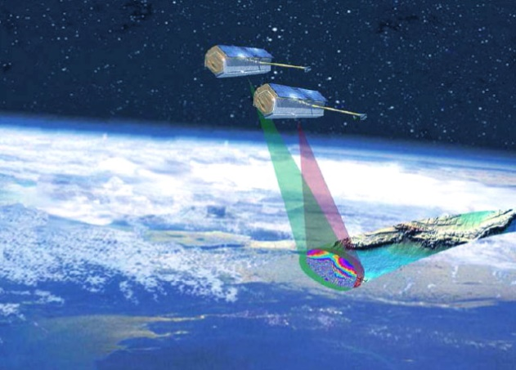
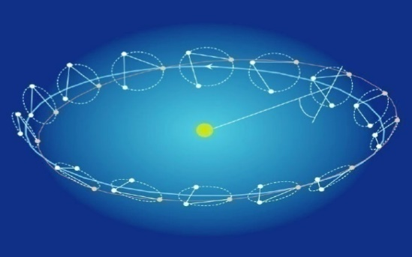
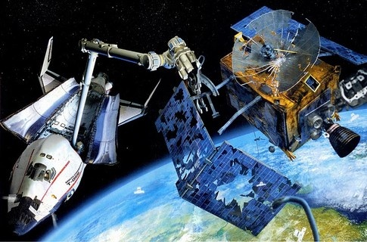
Задачи группового полета
Зондирование Земли с использованием интерферометрических измерений
Измерение гравитационных волн
Обслуживание на
орбите
Точные измерения солнечной активности
Увод космического мусора
Миссия TanDEM-X
Миссия LISA
Notes:
Использование группового полета малых спутников обещает прорыв в решении ряда фундаментальных и прикладных задач в космосе. Группа космических аппаратов, летающих на небольших относительных расстояниях, могла бы решить ряд амбициозных задач, таких как сборка орбитальной станции или строительство распределенной системы дистанционного зондирования.

Slide 4
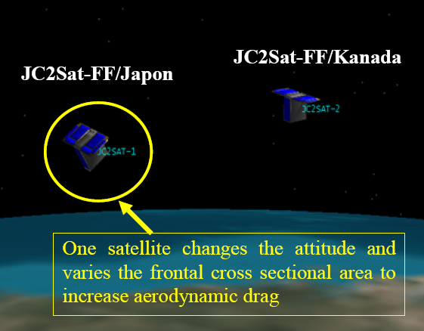
Способы управления движением
Подходы без использования топлива:
- Электромагнитное взаимодействие
- Солнечное давление
- Аэродинамика
Особенности:
1) Низкая околоземная орбита
2) Спутники с переменной площадью сечения
3) Управление ориентацией:
Маховики
Магнитные катушки
Двигатели малой тяги:
Ионные
Плазменные
Миссия JC2Sat
Notes:
Однако для проведения исследований требуется навигация и управление относительным движением отдельного аппарата в группе. Малые спутники имеют значительные ограничения по массе, топливу и потребляемой энергии, поэтому наиболее интересными являются алгоритмы управления относительным движением без затраты ресурсов.
Для спутников на ноо можно использовать управление с помощью аэродинамики
For satellites flying in leo the aerodynamic drag control concept can be applied
Satellites with variable cross section area relative to incoming airflow is needed
Changing the attitude, the difference between aerodynamic forces varies
so the attitude control system is required
There are two attitude control system types : reaction wheels and magnetorquers based

Slide 5
Глава 1. Формирование роя наноспутников Постановка задачи
Рассматривается:
Кластерный запуск 3U кубсатов
Низкая околоземная орбита
Коммуникационные ограничения
Задача:
Необходимо построить рой спутников с помощью
аэродинамической силы после запуска
Снимок экрана видеоролика запуска PlanetLabs
Схема запуска
Notes:
В первой главе я решала задачу построения роя спутников формата 3U кубсат с помощью аэродинамической силы после запуска
Имитировался кластерный запуск 20ти кубсатов на НОО
Также каждый спутник обладал коммуникационными ограничениями, под которыми понимается расстояние, на котором спутник имеет информацию о других аппаратах, и количество аппаратов, данные которых он мог обрабатывать
Итак, в первой главе рассматривался кластерный запуск 3U кубсатов на ноо
Также предполагается, что

Slide 6
Уравнения относительного движения
Решение уравнений Хилла-Клохесси-Уилтшира:
Слагаемое, отвечающее за дрейф:
Уравнения при реализации управления по Ох:
Где - аэродинамическая сила
Земля
y
х
O
z
Относительный дрейф
Notes:
В работе рассматривались уравнения Хилла-Клохесси-Уилтшира, решение которых представлено на слайде
относительная траектория двух спутников замкнута тогда и только тогда, когда С1=0
Так как мы рассматриваем ноо
Поскольку управление реализовано с использованием аэродинамической силы, вектор ускорения u имеет ненулевую компоненту только по оси Ox

Slide 7
Модель аэродинамики и управление
Модель аэродинамической силы, действующей на i-й спутник:
Разница между аэродинамическими силами, действующими на i-й и j-й спутники :
Значение силы ограничено:
Ляпуновское управление:
набегающий поток
3U кубсат
Notes:
На данном слайде представлена модель аэродинамической силы, которая использовалась
Так как используются уравнения относительного движения, нас интересует разность между аэродинамическими силами
где – коэффициент аэродинамического сопротивления, – плотность атмосферы, – скорость набегающего потока, – разность между максимальным и минимальным значением площади поперечного сечения спутника, – минимальное значение площади поперечного сечения спутника, представляет собой угол между направлением набегающего потока воздуха и продольной осью спутника
Также значение силы ограничено, что накладывает ограничение на величину управления
Основной целью управления является устранение относительного дрейфа С1 . В связи с этим была рассмотрена функция Ляпунова и из условий для асимптотической устойчивости системы было получено управление u
Таким образом, в случае двух i-го и j-го спутников постоянное управление приводит к замкнутой относительной траектории.

Slide 8
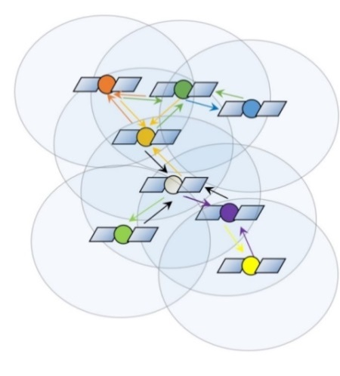
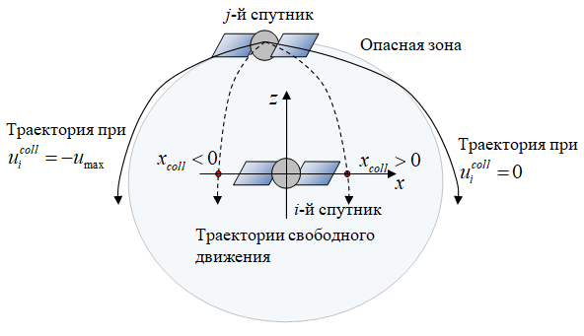
Правила для управления
Устранение дрейфа с наиболее удаленным спутником
Устранение максимального дрейфа
Устранение среднего дрейфа
Где
Рой спутников с коммуникационными областями и связям
Схема алгоритма предотвращения столкновений
Notes:
Однако, главная трудность реализации заключается в том, как выбрать конкретный спутник внутри коммуникационной сферы, с которым должен быть устранен относительный дрейф.
Рассмотрим набор возможных правил управления для устранения относительного дрейфа между всеми спутниками в рое.

Slide 9
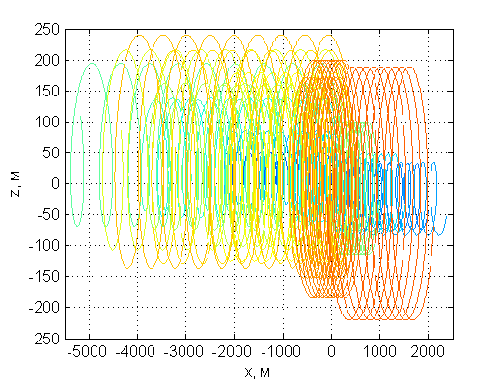
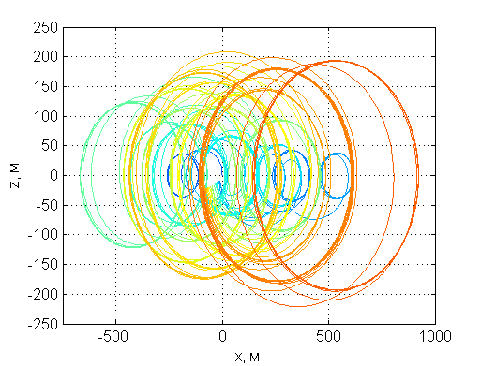
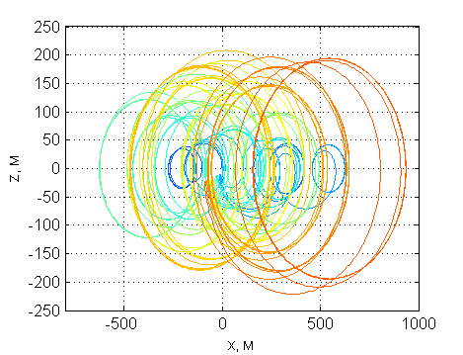
Реализация
Неуправляемые относительные траектории движения спутников в рое
Управление согласно правилу выравнивания среднего дрейфа
Управление согласно правилу устранения дрейфа наиболее удаленного спутника
Управление согласно правилу устранения максимального дрейфа спутника

Slide 10
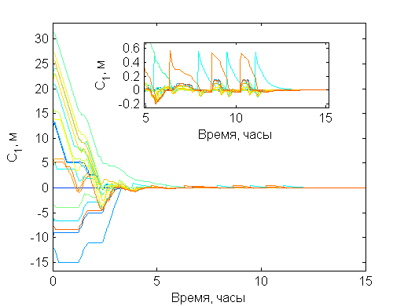
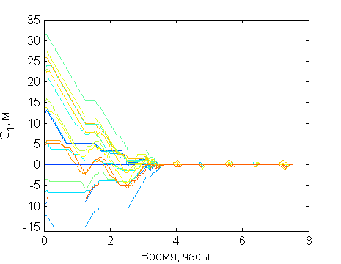
Величина дрейфа
Устранение среднего дрейфа
Устранение дрейфа наиболее удаленного спутника
Устранения максимального дрейфа спутника

Slide 11
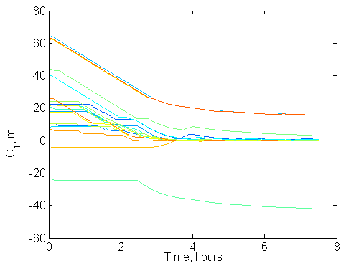
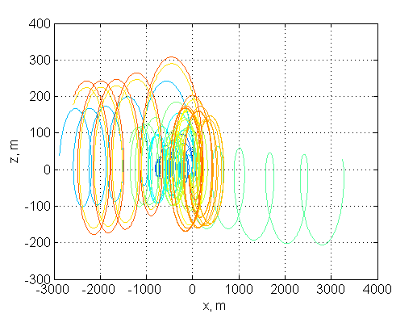
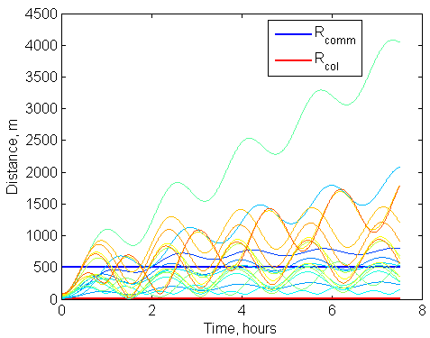
Эффект разделения роя
Разделение роя – образование нескольких независимых подгрупп спутников
Величина дрейфа
Относительные траектории движения спутников в случае разделения роя
Расстояния между первым запущенным спутником и остальными аппаратами

Slide 12
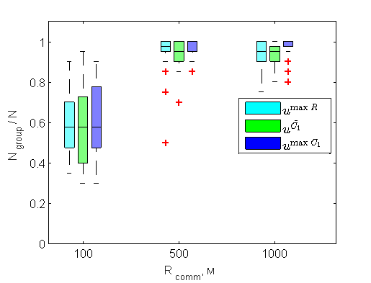
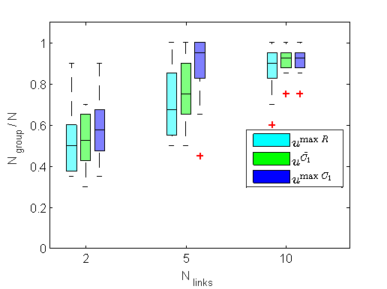
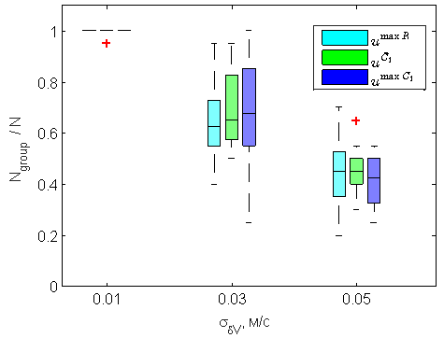
Сравнение правил управления
Зависимость кол-ва спутников в рое от радиуса связи
Зависимость кол-ва спутников в рое от количества допустимых связей
Зависимость кол-ва спутников в рое от ошибки в скорости отделения

Slide 13
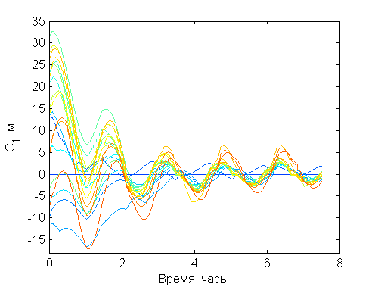
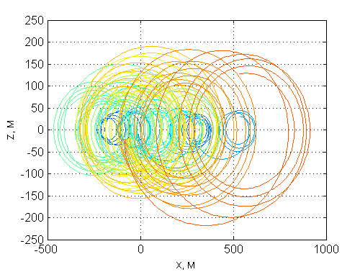
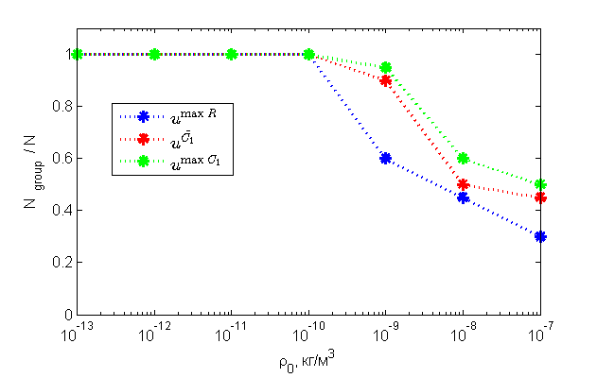
Влияние возмущений
Возмущения: - неопределенность знания плотности атмосферы
- вторая зональная гармоника $J_{2}$
Величина дрейфа
Относительные траектории движения при управлении согласно правилу выравнивания среднего дрейфа
Зависимость кол-ва спутников в рое от принимаемой в управлении величины плотности

Slide 14
Результаты к Главе 1
Применение децентрализованного управления на основе аэродинамической силы сопротивления позволяет сформировать рой спутников после отделения
Коммуникационные ограничения наряду с ошибками в скорости отделения могут приводить к разделению роя на независимые подгруппы спутников
Ошибка в определении плотности атмосферы на несколько порядков при расчете управления может также привести к разделению роя

Slide 15
Глава 2. Ограниченные движение роя Постановка задачи
Предположения:
Аппараты оснащены магнитной системой ориентации
Кластерный запуск 3U кубсатов на низкую околоземную орбиту
Необходимо, чтобы:
Относительное движение аппаратов роя происходило внутри заданной области

Slide 16
Поддержание размеров роя
На первом этапе устраняется дрейф по закону
В случае, если среднее значение С₄ внутри коммуникационной сферы больше предельного значения
Notes:
Для второго этапе в случае когда … была рассмотрена функция ляпунова

Slide 17
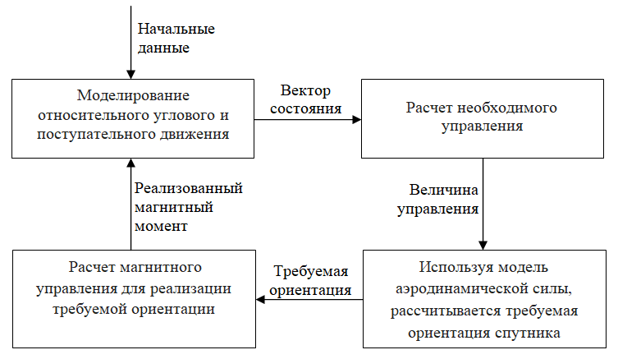
Схема управления
Управление угловым движением
Механический момент от взаимодействия магнитных катушек с магнитным полем Земли:
- управляющий магнитный момент
- вектор геомагнитной индукции
- коэффициенты управления
Notes:
Сначала определяются начальные условия для интегрирования уравнений относительного движения и уравнений углового движения для обоих спутников. Затем с использованием вектора текущего состояния вычисляется относительный дрейф и с использованием получается требуемое значение управления. Это значение аэродинамической силы может быть достигнуто, если будет реализована определенная ориентация обоих спутников. Используя модель аэродинамической силы , рассчитываются необходимые углы ориентации аппарата относительно набегающего потока. После этого магнитное управление направлено на стабилизацию спутника относительно требуемого положения.
Для управления угловым движением используется механический момент от взаимодействия магнитных катушек с магнитным полем Земли, который равен ,

Slide 18
Реализация управления

Slide 19
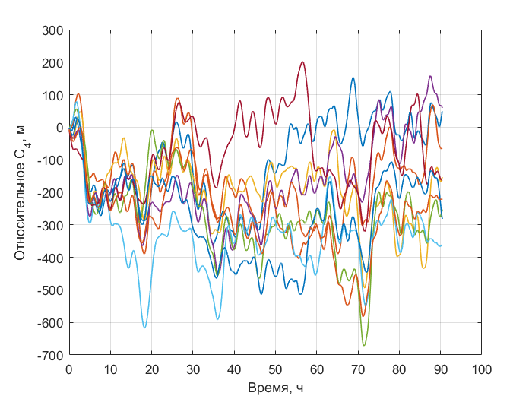
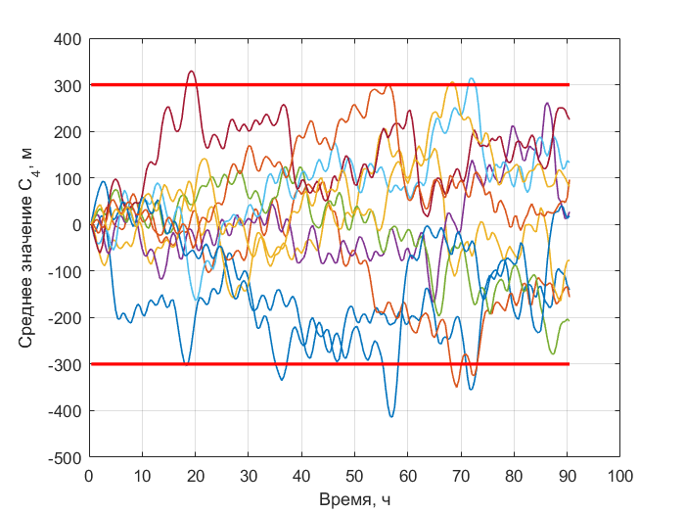
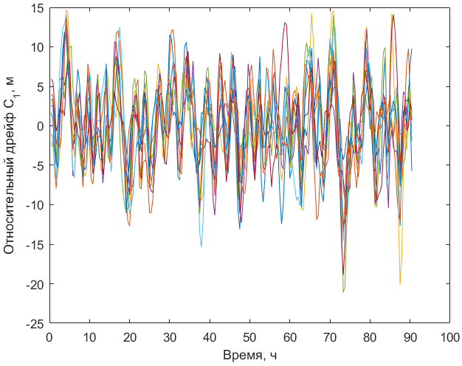
Движение роя в заданной области
Относительное положение
Величина среднего положения
Величина дрейфа

Slide 20
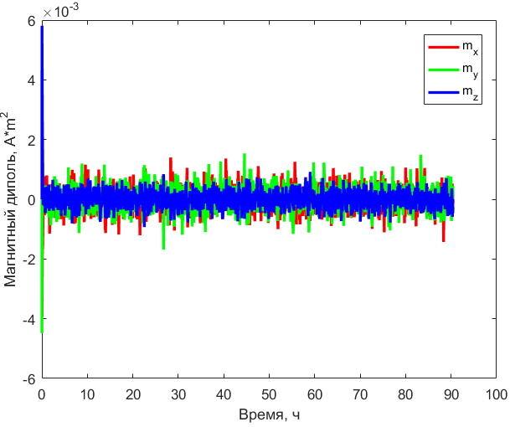
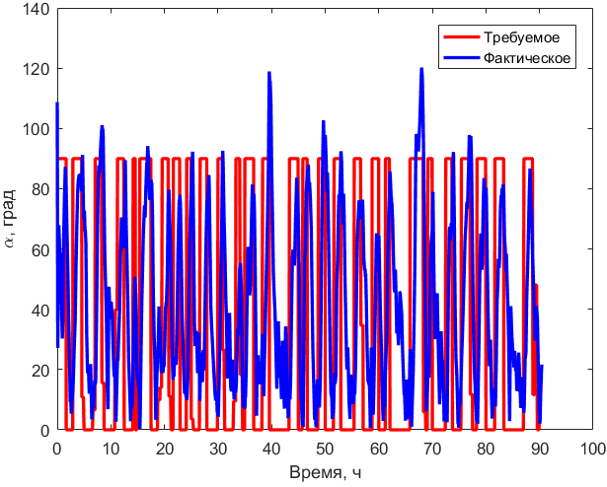
Ориентация
Магнитный момент катушек
Требуемая и фактическая ориентация аппарата
Notes:
На рис. 31 представлены значения требуемого и фактического угла ориентации относительно набегающего потока для одного из спутников в рое. Точность реализации требуемых углов составляла около 20 градусов. Несмотря на невысокую точность реализации требуемого управления, формируется рой спутников. На рис. 32 показаны значения магнитных дипольных моментов катушек во время управления.

Slide 21
Результаты к Главе 2
Применение магнитного управления для реализации требуемой ориентации позволяет достичь ограниченного движения спутников внутри заданной области
Несмотря на низкую точность стабилизации спутников относительно набегающего потока, относительные траектории становятся ограниченными

Slide 22
Заключение
Разработаны эффективные алгоритмы для решения задач управления роем наноспутников
Магнитная система ориентации справляется с задачей обеспечения требуемой ориентации спутников относительно набегающего потока

Slide 23
Спасибо за внимание!

Slide 24
Выступления:
XLIII Академических чтений по космонавтике, МГТУ им. Н. Э. Баумана, 2019
IAA SciTech Forum 2018, Moscow
61-я Всероссийская научная конференция МФТИ, 2018
60-я Всероссийская научная конференция МФТИ, 2017
XII Летняя Школа НИИ механики МГУ, 2018
Стипендии:
Повышенная государственная академическая стипендия (ПГАС)
Публикации:
Ivanov D., Monakhova U., Ovchinnikov M.. Nanosatellites swarm deployment using decentralized differential drag-based control with communicational constraints// Acta Astronautica (2019). doi.org/10.1016/j.actaastro.2019.02.006
У.В. Монахова, Д.С. Иванов. Формирование роя наноспутников с помощью децентрализованного аэродинамического управления с учетом коммуникационных ограничений // Препринты ИПМ им. М.В. Келдыша, 2018
Ivanov D., Mogilevsky M., Monakhova U., Ovchinnikov M., Chernyshov A. Deployment and Maintenance of Nanosatellite Tetrahedral Formation Flying Using Aerodynamic Forces // Proceedings of International Astronautical Congress, 2018
Ivanov D., Monakhova U., Ovchinnikov M. Decentralized Control of Swarm of Nanosatellites with Communication Restrictions using Aerodynamic Forces // Proceedings of 68th International Austronautical Congress, Adelaide, Australia, 2017
Monakhova U., Ivanov D., Roldugin D. Magnetorquers attitude control for differential aerodynamic force application to nanosatellite formation flying construction and maintenance // Advances in Astronautical Science (в печати)
Д.С. Иванов, М.М. Могилевский, У.В. Монахова, А.А. Чернышов. Формирование и поддержание тетраэдральной конфигурации группы наноспутников с помощью аэродинамических сил // Сборник тезисов XLII Академических чтений по космонавтике, 2018
Д.С. Иванов, У.В. Монахова. Формирование группы малых спутников с использованием магнитной системы ориентации для управления с помощтю аэродинамических сил// Сборник тезисов XLIII Академических чтений по космонавтике, 2019

